Slide 1
Les facteurs de stress

Slide 2
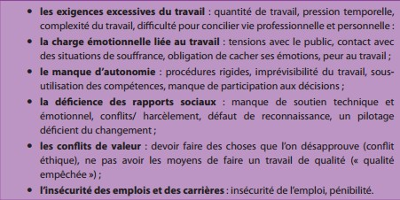
Les facteurs de stress
( Gollac)

